Slide 1
Báo cáo giữ kỳ môn AI
Gvhd: bả tên gì nhỉ ??
Sv: Đinh Thị Bình-
Triệu Việt Cường-
Nguyễn Xuân Trường-20082843

Slide 2
Đề tài:
Viết chương trình chơi game tetris truyền thống. Chương trình cho phép người hoặc tự động chơi. Có nối mạng chơi giữa các người chơi. Người chơi có thể tự chơi hoặc nhờ máy chơi giúp

Slide 3
Mục lục
Giới thiệu về đề tài
Phân công công việc
Phân tích bài toán
Thuật toán
Cấu trúc dữ liệu
Demo
Tài liệu tham khảo

Slide 4
Giới thiệu đề tài
Đề tài là làm game đơn giản thân thuộc người dùng. Giúp người dùng giải trí, giết thời gian. Có thể tự chơi khi người dùng đang chơi giở ván mà có việc bận
Yêu cầu:
giao diện thân thiện

Slide 5
Phân tích bài toán
Game teris có cách chơi đơn giản. Nhưng có nhiều cách chơi, cũng như nhiều phương án, tùy theo tiêu chí.
Vd: nhiều điểm (nuôi gậy)
- thi đấu: ăn nhanh
ở đây chọn tiêu chí là thi đấu.

Slide 6
Phân tích bài toán
Trò chơi bao gồm tập các trạng thái
-trạng thái board (bảng các hình vuông)
Trạng thái mảnh ghép (piece) đang rơi. Rơi chạm đất.mới bắt đầu
Mỗi piece lại có các trạng thái quay khác nhau
Yêu cầu: tìm ra phương án chơi tối ưu

Slide 7
Cách làm:
Xét một tập các phương án có thể có.
Bao gồm vị trí trong bảng. Chiều quay
Tìm ra phương án mà khi thực hiện sẽ cho kết quả tốt nhất. Dựa theo tiêu chí đánh giá.
Phần ai: class brain.
Mỗi vòng lặp game phương thức moveRationally sẽ được gọi để tính ra nước đi phù hợp nhất

Slide 8
Lớp Brain có phương thức rate() để đánh giá trạng thái của board sau mỗi phương án chơi.
Nhận xét: Cách làm trên là chấp nhận được vì các phương án giao động cỡ từ 2*15-4*15 phương án.
Do đó số lượt duyệt là hữu hạn và chấp nhận được

Slide 9
Cấu trúc dữ liệu
Board: là mảng hai chiều
Class Piece
Trong piece là tập các rotation có thể có

Slide 10
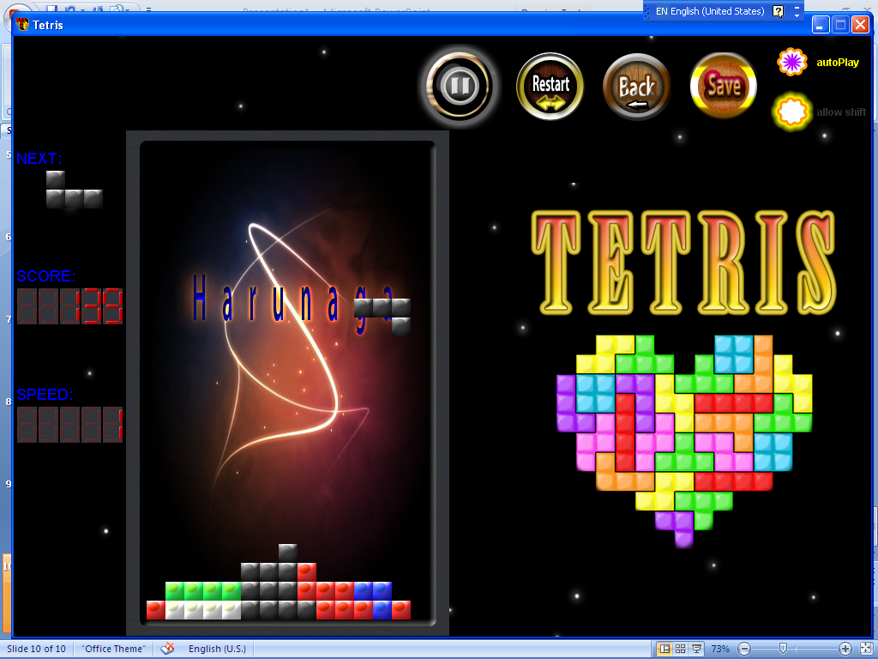
Demo

Slide 11
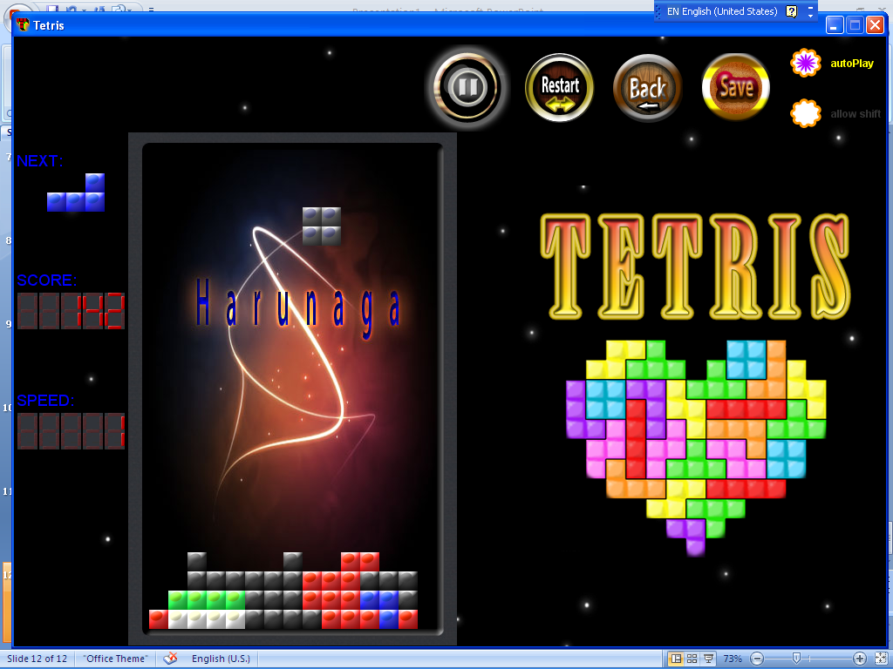

Slide 12
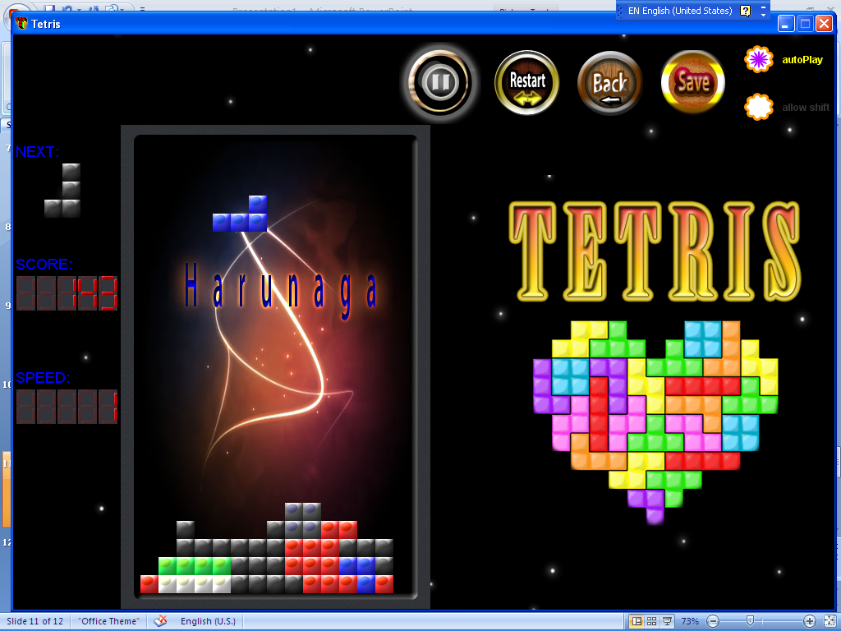

Slide 13
Tài liệu tham khảo
Chúng em xin cảm ơn ngài david brackeen đã giúp đỡ đào tạo công nghệ làm game trên java se.
Chúng em cũng xin cám ơn các bạn trên diễn đàn stackoverflow đã bàn luận rất sôi nổi về phần ai cho game tetris. Các tiêu chí để đánh giá.
Sách: devoloping game
Internet

